Slide 1
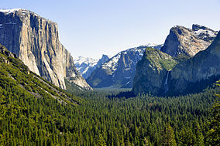
Narodni park Yosemite
Geografija

Slide 2
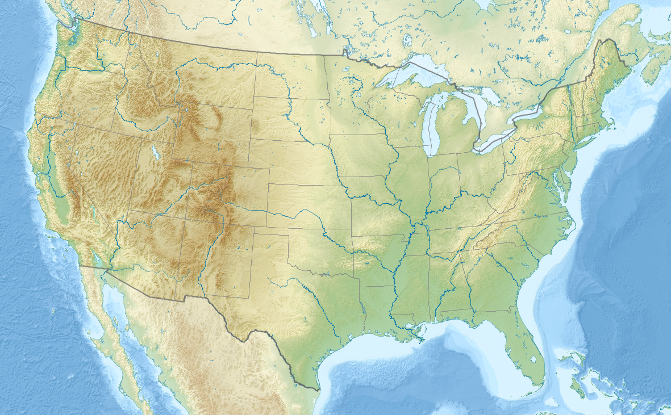
Narodni park sredi gorovja Sierra Nevada v Kaliforniji.
Zelo obiskana točka saj jo letno obišče okoli 4 milijone ljudi.

Slide 3
Leta 1864 je takratni Ameriški predsednik podpisal zakon ki navaja Yosemite kot narodni park.
Od takrat je park poln turistov.
1984 vpisan na seznam UNESCO

Slide 4
NADMORSKA VIŠINA
Nadmorska višina se giblje od 648 m do 3.997 m.
5 glavnih vegetacijskih con:
-hrastov gozd
-nižje montane
-zgornje montane
-predalpski
-alpski svet

Slide 5
NASTANEK
Pred 100 milijoni ko je magma pod zemeljsko skorjo izbruhnila in izoblikovala vodoraven pas, ki je čez čas postal gorovje Sierra Nevada
Nastalo je granitno staronagubano gorstvo

Slide 6
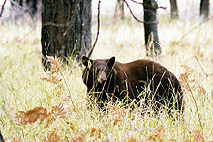
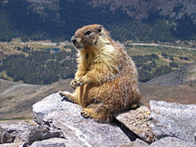
RASTLINSTVO IN ŽIVALSTVO
V Yosemitih lahko najdemo na stotine različnih vrst rastlin in živali
Najpogostejše živali so medvedi, jeleni, veverice in kače.
Tam lahko najdemo tudi živali ki so ogrožene in živijo le še v tem parku npr. planinski orel.

Slide 7
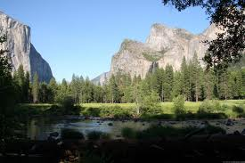
V parku je najbolj razširjen iglasti gozd
Največkrat vidimo bore sekvoje in jelke

Slide 8
PODNEBJE
Vreme se hitro spreminja
Sredozemsko podnebje

Slide 9
ZGODOVINA
Prvotni prebivalci so bili Indijanci
1848 so odkrili zlato v Sierra Nevadi zato je prišlo več tisoč rudarjev preizkusiti svojo srečo.
Leta 1850 se je veliko govorilo o čarih Yosemitov in ogledovali so si ga vsi državljani.

Slide 10
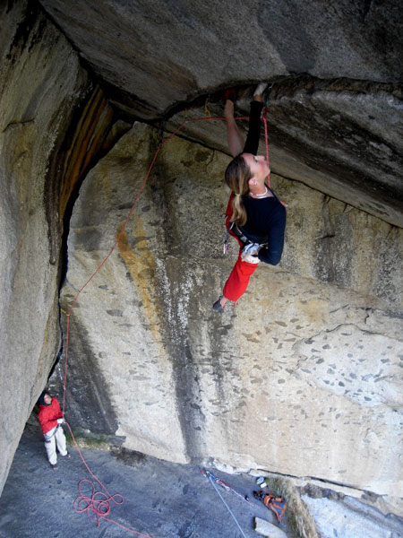
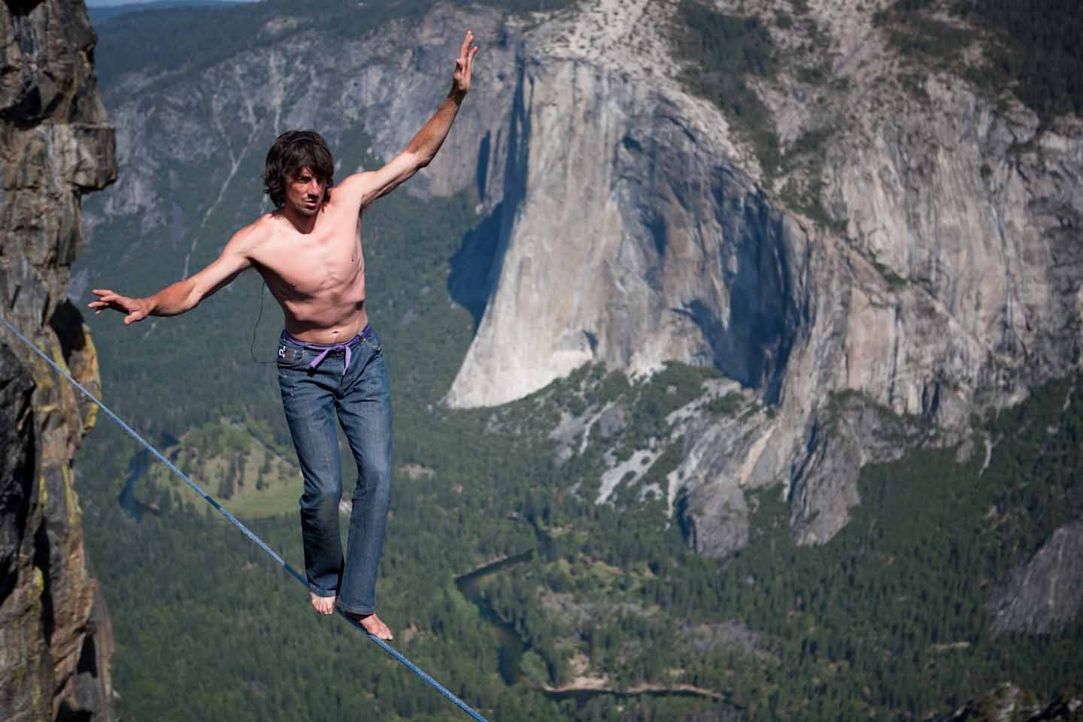
TURIZEM
Zaradi 890m visoke granitne stene El Capitana so Yosemiti že desetletja kraj kjer se dokazujejo plezalci.

Slide 11
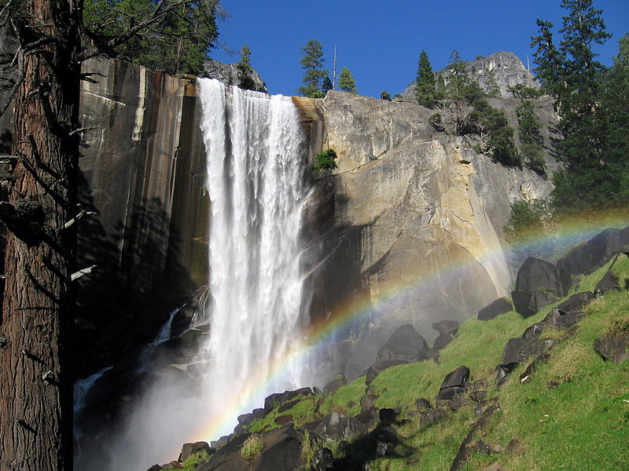
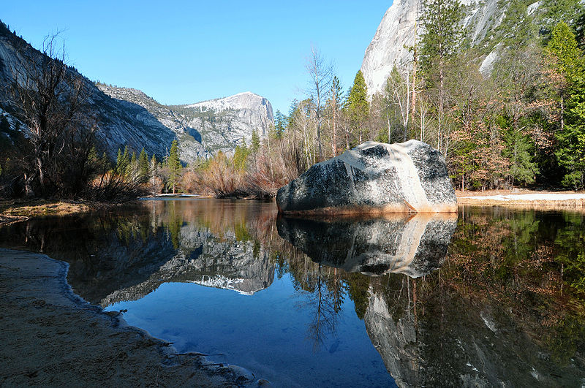
ZNAMENITOSTI
Granitni klifi,slapovi,morene,ledeniška jezera in ledeniške doline
Half dome, El Capitan
Orjaške sekvoje
Slapovi

Slide 12
